Slide 1
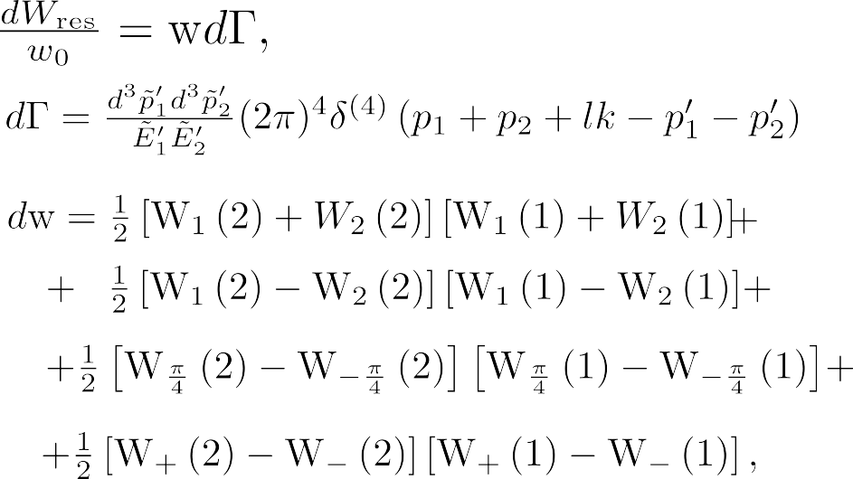
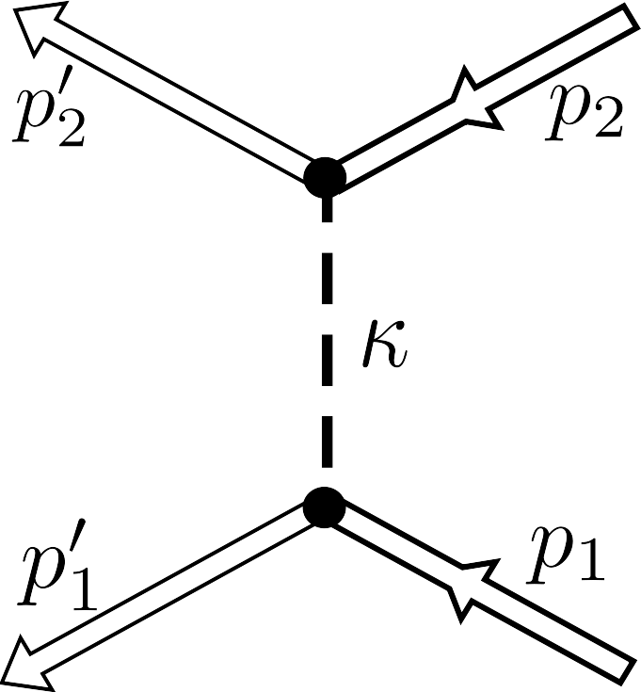
Ймовірності процесів 2-го порядку з проміжним фотонним станом в полі плоскої ел.-м. хвилі

Slide 2
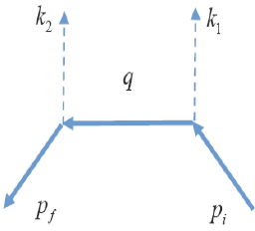
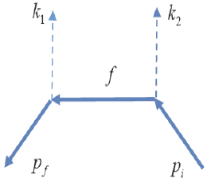
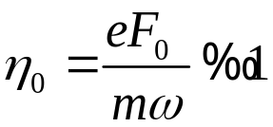
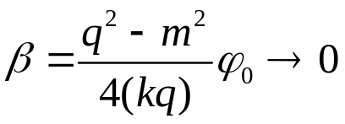
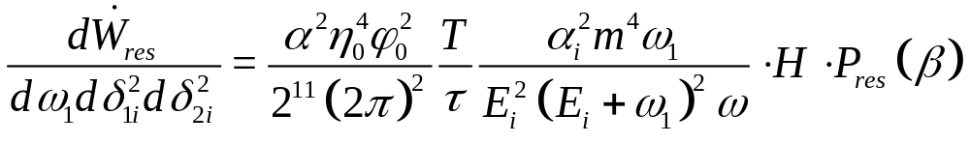
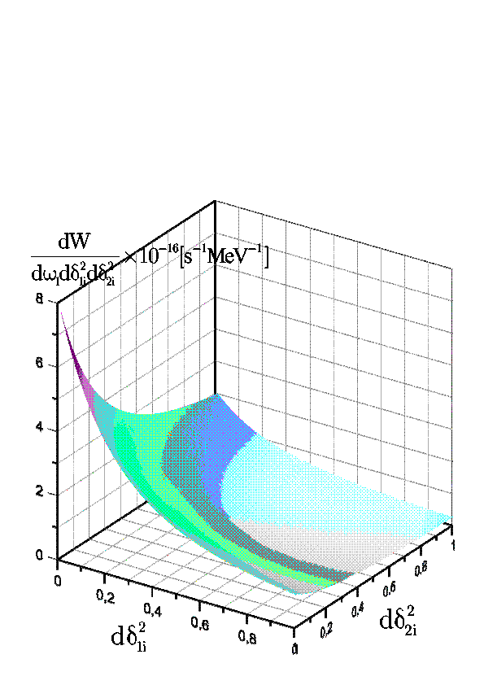
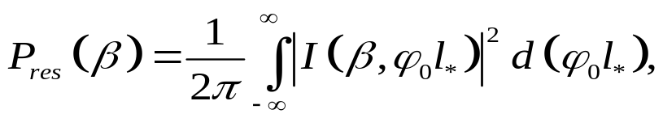

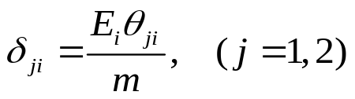

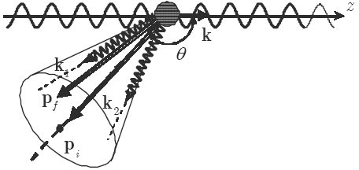
ДВОФОТОННОЕ ВИПРОМІНЕННЯ ЕЛЕКТРОНА В ПОЛІ ІМПУЛЬСНОЇ ЛАЗЕРНОЇ ХВИЛІ
Помірно-сильне поле:
В резонансі:
Notes:
На рисунку показаний графік залежності резонансної ймовірності від релятивістських параметрів δ21i і δ22i для початкової енергії електрона Ei=50 МеВ та кута вльоту електрона відносно напрямку розповсюдження хвилі: θi = 135о.

Slide 3
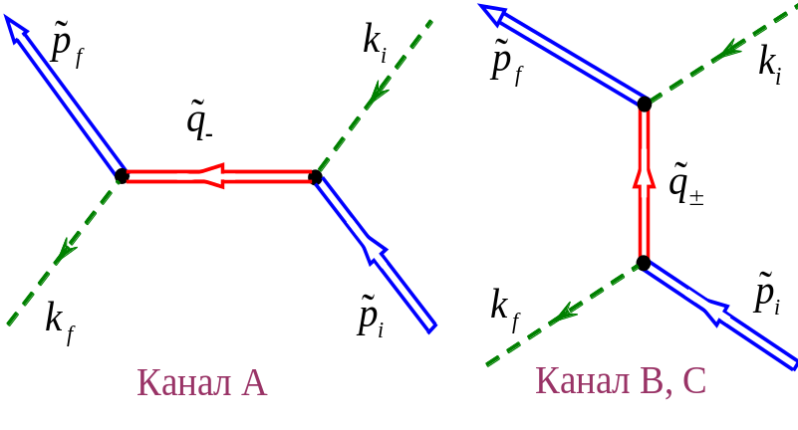
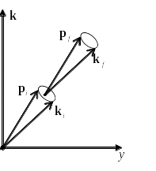
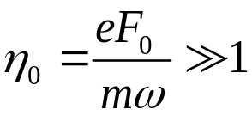
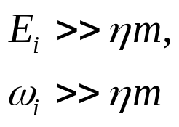
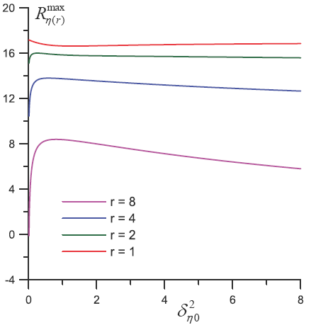
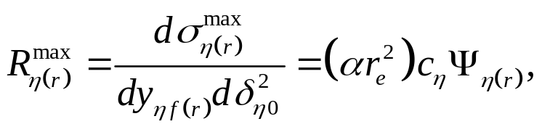
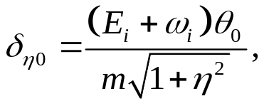


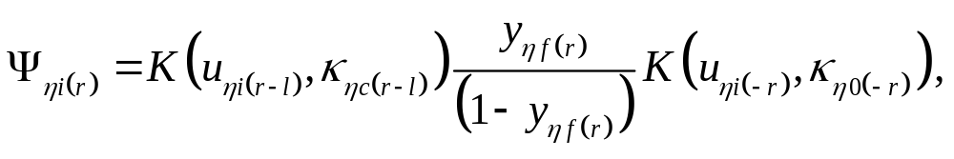
Розсіювання гамма-квантів на високоенергетичних електронах у сильному лазерному полі
Сильне поле:
Вузький конус:
Ультрарелятивізм:
Notes:
На рисунку показано максимальний резонансний диференціальний переріз (в одиницях αr_e^2), як функції відповідного квадрата кута вильоту розсіяного гамма-кванта для різного числа поглинених фотонів хвилі в області сильнх інтенсивностей. З цих графіків видно, що для числа поглинених фотонів кожна крива резонансного перерізу має максимум, що зміщується в область великих кутів вильоту зі збільшенням r. У той же час із збільшенням кількості поглинених фотонів резонансна частота збільшується, а резонансний диференціальний переріз досить швидко зменшується.

